Slide 1
城市生活垃圾源头控制
分类收集及资源化
杨海英
住房城乡建设部 城市建设司

Slide 2
主要内容
一、当前形势
二、我国垃圾分类的实践和误区
三、国外垃圾分类的启示
四、我国垃圾分类的工作方向

Slide 3
一、当前形势
（一）中央有明确要求
中国国民经济和社会发展第十三个五年规划纲要：
实行生产者责任延伸制度。健全再生资源回收利用网络，加强生活垃圾分类回收与再生资源回收的衔接。

Slide 4
政府工作报告——2016年3月5日：
开展全民节能、节水行动，推进垃圾分类处理，健全再生资源回收利用网络，把节能环保产业培育成我国发展的一大支柱产业。

Slide 5
中共中央、国务院印发《生态文明体制改革总体方案》：
实行生产者责任延伸制度，推动生产者落实废弃产品回收处理等责任。加快建立垃圾强制分类制度。制定再生资源回收目录，对复合包装物、电池、农膜等低值废弃物实行强制回收。加快制定资源分类回收利用标准。
生态文明体制改革总体方案
资源总量管理和全面节约制度
完善资源循环利用制度
加快建立垃圾强制分类制度

Slide 6
中共中央国务院关于进一步加强城市规划建设管理工作的若干意见：
加强垃圾综合治理
树立垃圾是重要资源和矿产的观念，建立政府、社区、企业和居民协调机制，通过分类投放收集、综合循环利用，促进垃圾减量化、资源化、无害化。到2020年，力争将垃圾回收利用率提高到35%以上。
推进垃圾收运处理企业化、市场化，促进垃圾清运体系与再生资源回收体系对接。通过限制过度包装，减少一次性制品使用，推行净菜入城等措施，从源头上减少垃圾产生。
完善激励机制和政策，力争用5年左右时间，基本建立餐厨废弃物和建筑垃圾回收和再生利用体系。

Slide 7
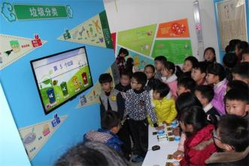

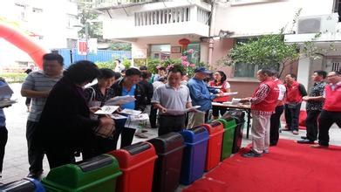
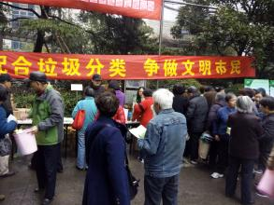
（二）百姓有呼声，媒体很关注
老百姓对于垃圾分类的呼声很高，媒体也非常关注。北京、上海、广州、杭州、天津、南京、成都等城市都在持续的开展垃圾分类试点工作。普遍开展了大量宣传活动，配套了分类垃圾桶，甚至分类垃圾车等。

Slide 8
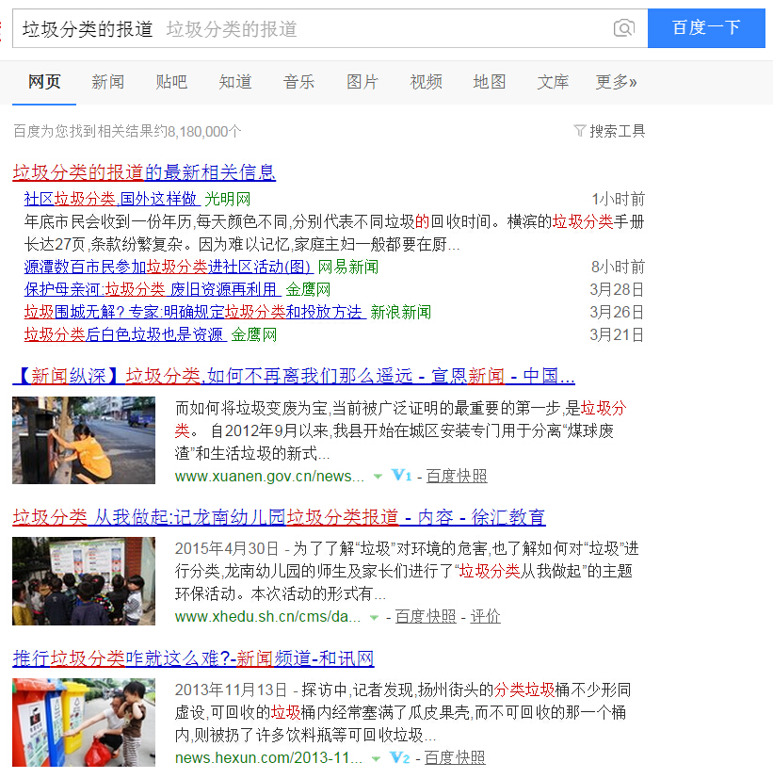
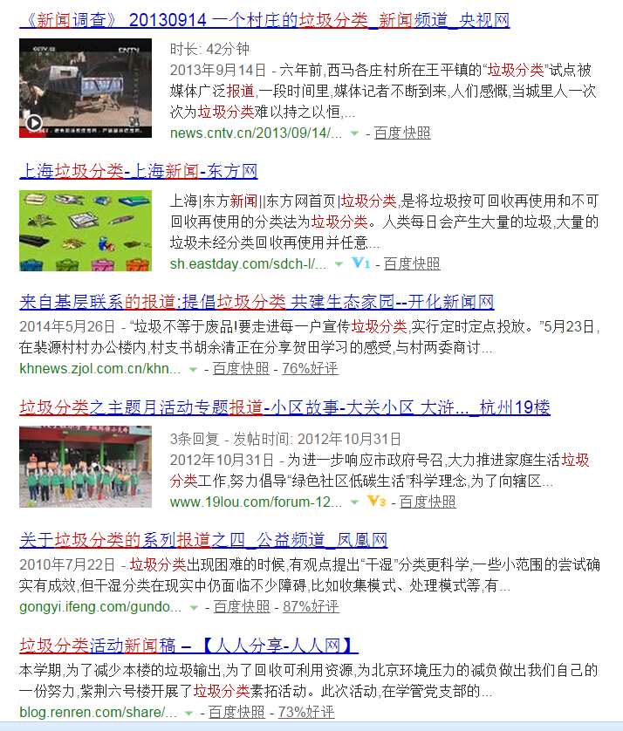
搜索垃圾分类，百度轻松找到约8180000个结果，舆论热度可见一斑。

Slide 9
三、效果不如意，群众有意见
2000年，我部启动垃圾分类收集试点工作，确定北京、上海、广州、深圳、杭州、南京、厦门、桂林等八个试点城市。
十余年，政府投入大量人力物力财力，开展大量宣传，居民逐步建立了垃圾分类意识；
整体而言，垃圾分类仍停留在分类垃圾桶等设施设备的配备上，没有取得实质效果。
有媒体批评“垃圾分类试点14年还在“原地打转”。
群众对此多有不满，质疑声不断，必须有回应，有交代。

Slide 10
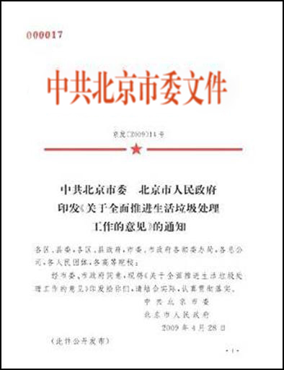
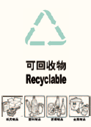
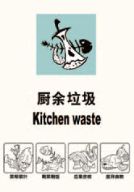
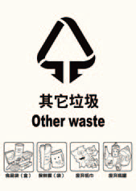
二、我国垃圾分类的实践和误区
（一）部分城市的实践
1.北京市
2009年4月，市委市政府发布了《关于全面推进生活垃圾处理工作的意见》，确立了“全程管理、系统衔接、科学分类、适应处理”的垃圾分类工作基本原则，将居民生活垃圾分为可回收垃圾、厨余垃圾和其他垃圾三类。

Slide 11
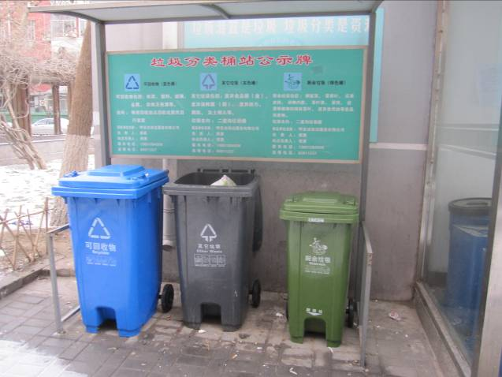
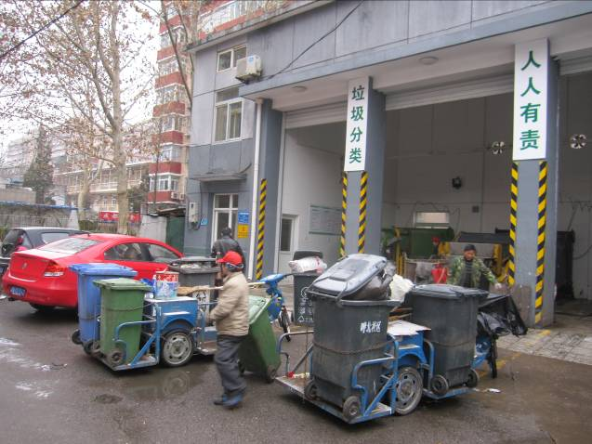
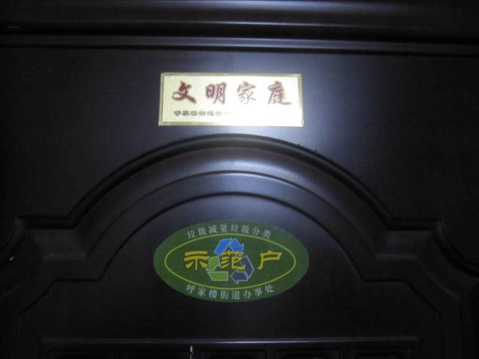
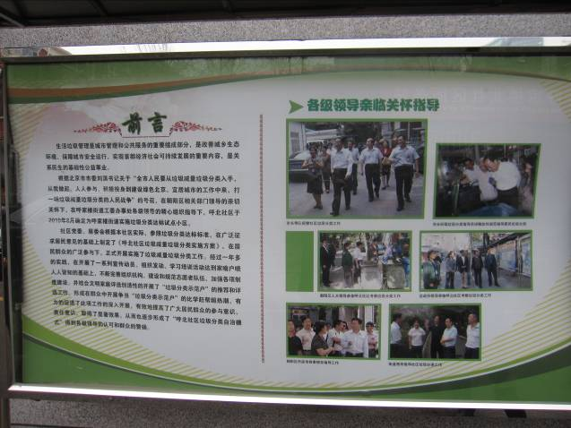
北京市朝阳区垃圾分类试点小区

Slide 12
2. 上海市
阶段 |  | 实施工作
试点 阶段 | 1995 | 曹杨五村一居住区启动垃圾分类试点
 | 1998 | 开展废电池、废玻璃专项分类回收
推广 阶段 | 1999 | 垃圾分类工作纳入上海市环保三年行动计划 出台《上海市区生活垃圾分类收集、处置实施方案》等文件
 | 2000 | 首批100个小区启动垃圾分类试点 成为我国8个垃圾分类试点城市之一
 | 2002 | 重点推进焚烧区域垃圾分类工作
 | 2006 | 全市有条件的居住区垃圾分类覆盖率超过60%
调整 阶段 | 2007 | 逐步推行垃圾四分类、五分类新方式
 | 2009 | 世博园区周边区域垃圾分类覆盖率达100%
 | 2010 | 全市有条件的居住区垃圾分类覆盖率达70%
 | 2011 | 超额完成1009个居住区分类试点 实现较2010年人均处理量减量5%的目标，为0.76公斤/人/日
 | 2012 | 新增3271个试点场所 实现较2010年人均处理量减量5%的目标，为0.74公斤/人/日

Slide 13
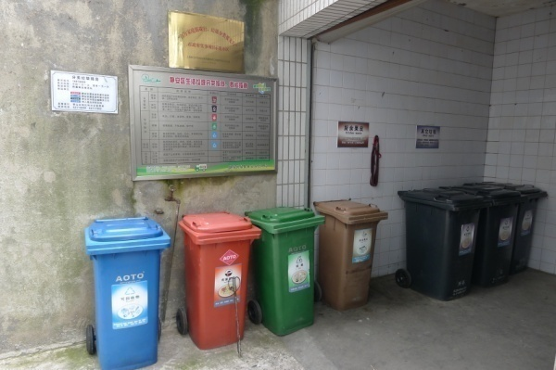
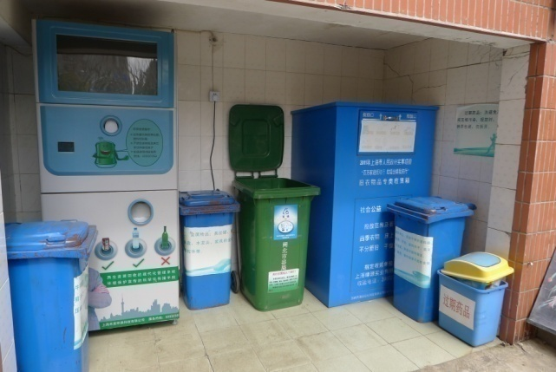
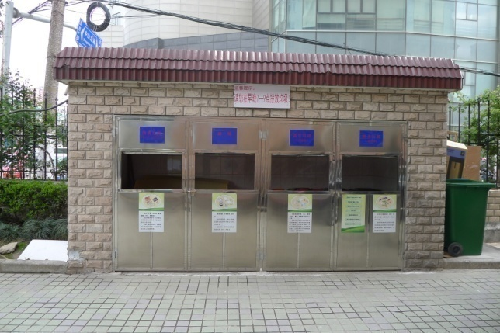
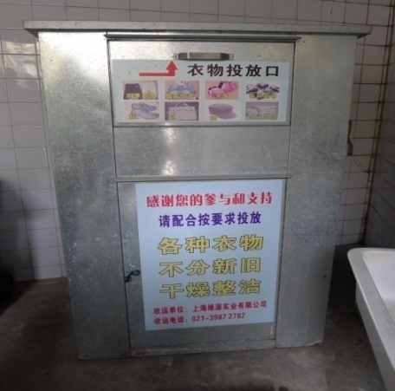
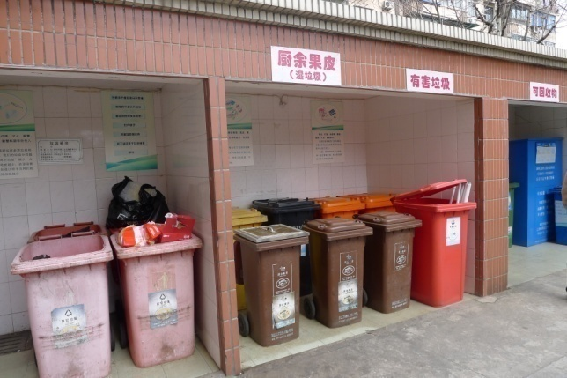
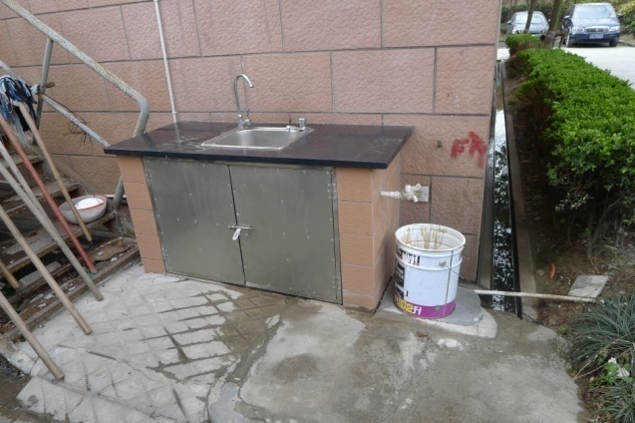
上海静安开发区
上海市杨波大厦
上海市广盛公寓

Slide 14
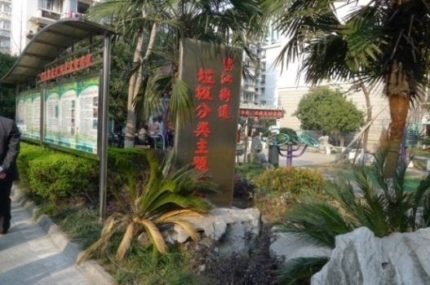
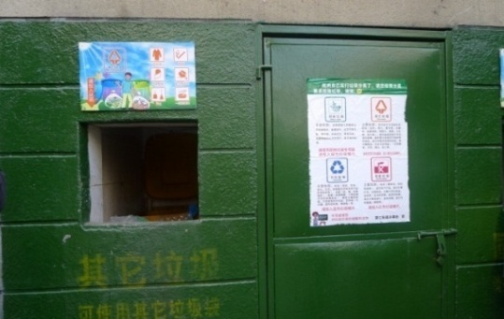
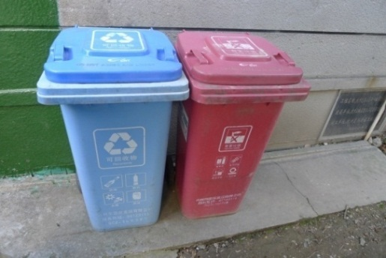
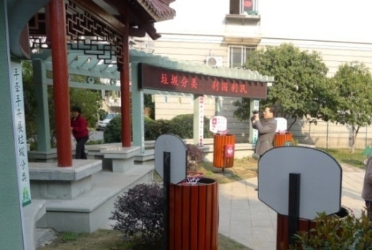
3. 杭州市
从2010年开始，杭州市借鉴国内外城市垃圾分类的基本做法，以“大类粗分、科学合理、方便于民”为原则，通过公开征求市民意见，最终确定把居民家庭生活垃圾分为可回收物、有害垃圾、厨房垃圾、其它垃圾四大类。
采用多种方式推进垃圾分类：制定政策标准；健全体制机制；加大投入，强化宣传；积极创新：开展垃圾分类“实名制”（“实户制”）等等。
杭州市望江街道垃圾分类主题公园
14

Slide 15
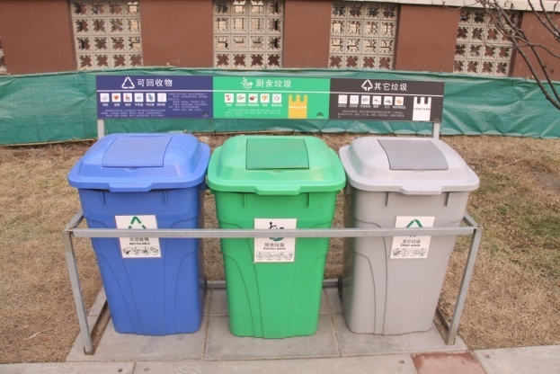
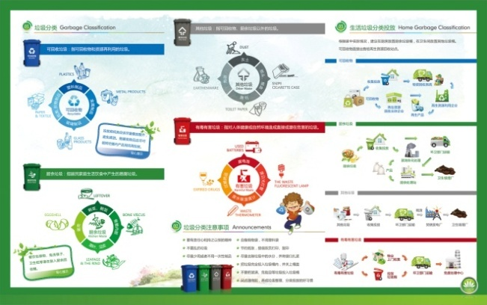
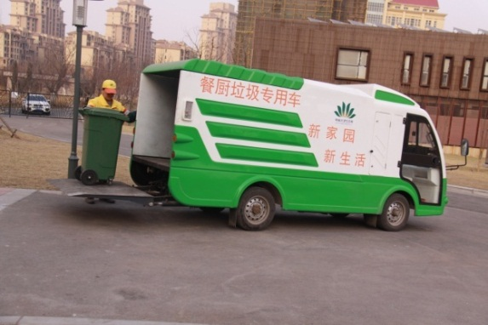
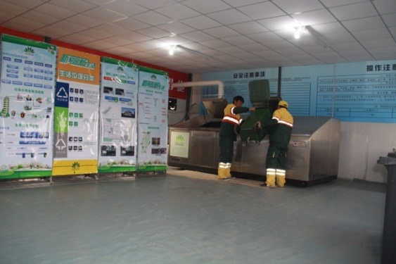
4. 天津市
天津市滨海新区生态城将城市生活垃圾分为六大类：建筑垃圾、扫道垃圾、污水厂污泥、园林垃圾、餐厨垃圾和居民生活垃圾，不同大类的垃圾通过不同的收运体系进入适宜的末端处理处置设施。
居民生活垃圾具体分为五类：大件垃圾、有害垃圾、可回收垃圾、厨余垃圾和其他垃圾。
可回收垃圾、其他垃圾和厨余垃圾桶三者并列放置，大件垃圾和有害垃圾单独设置。

Slide 16
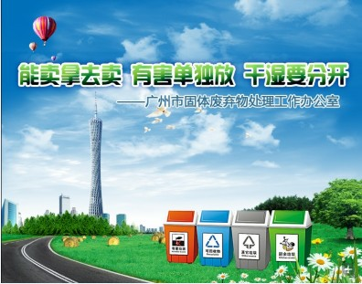
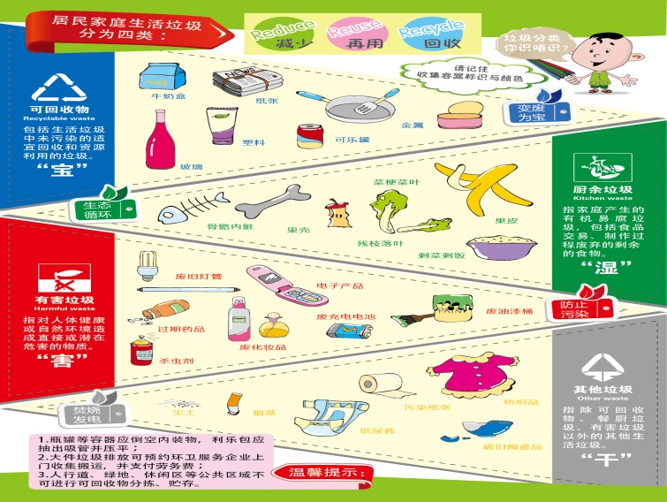
5. 广州市
广州市从2010年开始全面推广生活垃圾分类。2011年以政府令的形式公布《广州市城市生活垃圾分类管理暂行规定》，明确市、区、街党政机关，全市中小学校、农贸市场等首批先行推广实施区域。
广州市领导非常重视全市垃圾分类工作，在全国率先成立专门的生活垃圾分类管理常设机构，建立了广州市城市生活垃圾分类联席会议制度，同时建章立制、加大投入、加强宣传，并对各个环节的垃圾量都开展了统计等工作，以方便后续的成效考核。

Slide 17
（二）几点疑问
1.我国没有垃圾分类？
2.分类可以大幅实现垃圾减量，甚至取代设施建设？
3.垃圾分类是环卫部门一家的工作？
4.开展垃圾分类可以回收资源，省钱？

Slide 18
1.我国没有垃圾分类？
1957年12月12日，《北京日报》发表了题为“改善环境卫生、支援农业生产——城区将分类收集垃圾”的新闻报道，表示北京城区将要全面实行垃圾分类管理办法。
中国实际上是全世界最早提出垃圾分类理念的国家之一，北京则是城市中垃圾分类理念最早的践行者之一。

Slide 19
中国特色的垃圾处理“双轨制”：与发达国家不同，我国民间废品回收普遍存在且十分活跃，废品回收和生活垃圾清运系统并存。
低劳动力成本，“被100只眼睛盯着的垃圾桶”。翻拣、收购、转售、再利用……形成了巨大产业链
攒售、拾荒者各个环节拣拾，大量具有一定市场价值的可回收物被回收，进入再生资源利用系统
两系统各自独立，建设运行、数据统计等缺乏衔接
一方面，在《城市建设统计年鉴》中，一直以环卫部门的垃圾清运量代替产生量，没有包含废品回收部分；另一方面，对来源于居民生活而非生产企业的废品的量，商务部门也没有单独统计。由于缺乏数据支撑，我国垃圾分类回收状况难以客观评价，群众往往将全口径的“垃圾”误读为进入垃圾桶的“垃圾”。

Slide 20
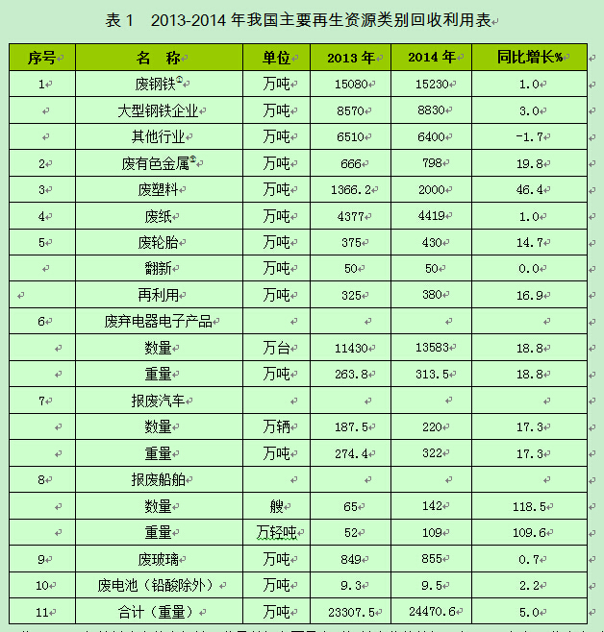
根据商务部2015年《中国再生资源回收行业发展报告》的数据，截至2014年底，从事再生资源回收利用的企业已经有5000多家，回收加工厂3000多家，从业人员140多万人，网点 16万个，遍布全国各地，并且在一些重点地区形成了不同的产业规模。

Slide 21
2014年生活垃圾清运量1.79亿吨，再生资源回收量约2亿吨，专家估计其中约有6000万吨来源于生活源废品回收------- 估算
我国垃圾回收利用率=0.6/(1.79+0.6)=25%
【日本：20.8%；美国：35%；德国：64.5%】
我国一直存在垃圾分类回收利用系统；市场自发为主、低成本、鱼龙混杂，只收具有一定市场价值的部分，受市场行情影响显著。
民间废品回收的问题：
（1）主要依靠市场自发，回收品种受市场行情影响。
（2）废品回收系统鱼龙混杂，不规范、有隐患。
（3）经翻拣回收的垃圾往往被污染，降低再利用价值，增加再利用成本，形成安全隐患。

Slide 22
2.分类可以大幅实现垃圾减量，甚至取代设施建设？
现状：高附加值可回收物-----废品回收
低价值可回收物+其他生活垃圾----环卫系统
减量空间非常有限
趋势：
垃圾产生量上升
经济社会发展—--生活水平提高、废弃物增加
城镇化进程----环卫服务人口、范围、质量提高，垃圾量增多
生活方式变化----如电商、快递、物流发展迅速，包装废弃物增加
废品回收量下降
产能过剩、大宗商品价格下降，回收行情走低；
城市疏解人口，收捡废品人员减少；
环境整治加强，废品存放点减少，废品回收难度成本增加；
垃圾分类对减量作用有限；垃圾产生：刚性；处理设施：刚需，必须高度重视设施建设，形成配套能力，保障城市运行。

Slide 23
3.垃圾分类是环卫部门一家的工作？
工业固废和危险废物
生活垃圾管理
住房城乡建设部门
商务部门
发展改革部门
卫生部门
环境保护部门
再生资源回收利用
医疗垃圾管理
循环经济的宏观管理
生活垃圾是指在日常生活中或者为日常生活提供服务的活动中产生的固体废物以及法律、行政法规规定视为生活垃圾的固体废物。生活垃圾分类工作涉及部门较多，相互之间的协调合作工作较为复杂。环卫收集系统开放、便利，兜底儿收集，一定程度上说，环卫部门收集的是“没人要的垃圾”；管理职责集中在末端，难以左右前端环节，协调力度十分有限。

Slide 24
4.开展垃圾分类可以回收资源，省钱？
垃圾分类要增加投入成本：
一是系统建设运行成本。分类后的垃圾需要分别收运和采用不同方式进行回收利用或处理处置，一套系统拆成几套系统，会增加运输和末端处理的成本。
二是人工成本。废品回收系统需要逐步规范，将大大提高人工成本。
三是补贴成本。采用补贴机制促进低价值物的回收，就需要增加成本。
垃圾分类资源化利用的收益有限：
主要是环境效益、社会效益
不省钱。产出：回收部分资源带来的效益+环境效益+社会效益。

Slide 25
（三）几多尴尬
1.分好的垃圾又被混装混运！
2.攒了很多电池没人收！
3.过期药品怎么办！

Slide 26
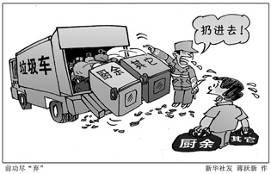
1.分好的垃圾又被混装混运！
居民：“在家分得好好的，运的时候又混了，我何必呢？”
环卫工人：每个垃圾箱的垃圾都一样，即使有分类的，更多的还是不分的，而且，还有拾荒的翻拣，分开运输有意义吗？还要跑两趟。
其他：系统不配套、不衔接，只能混运。

Slide 27
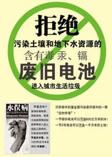
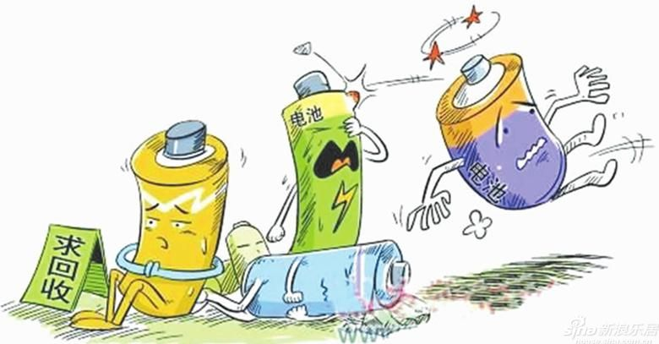
2.攒了很多电池没人收！
环保宣传：“一粒纽扣电池可污染60万升水,等于一个人一生的饮水量.一节电池烂在地里,能够使一平方米的土地失去利用价值……”
实际情况：
“近日，有多位市民反映，为了响应环保号召，平日里收集了很多废旧电池，可最后送到哪去成了问题”。

Slide 28
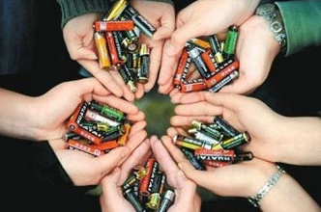
环境保护部门：
目前我国对于日常家用碱性废弃电池处理的方式，是随生活垃圾分散投放，与生活垃圾一起进入正规生活垃圾填埋场处理。
《废电池污染防治技术政策》规定：“废一次电池的回收，应由回收责任单位审慎地开展。目前，在缺乏有效回收的技术经济条件下，不鼓励集中收集已达到国家低汞或无汞要求的废一次电池。”
产生分散、收集困难、处理能力缺乏---------豁免

Slide 29
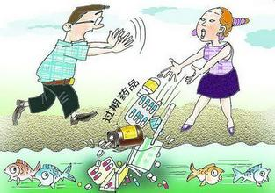
3.过期药品怎么办？
（1）丢弃？担心：
被用于做假药
污染环境、破坏生态系统
（2）回收？
药店不收
没有正规部门回收
谁来回收，回收后怎么办

Slide 30
三、国外垃圾分类的启示
（一）垃圾分类制度精细化，系统、细致、全面的垃圾分类指导手册，因地制宜的实施方案，让居民在垃圾分类时遇到问题都能快速找到解决办法。

Slide 31
欧盟：20大类，111中类，838小类。
27 页
01~16 各工业行业产生的废物
17 建筑垃圾
18 医疗废物
19 污水厂污泥
20 城市垃圾

Slide 32
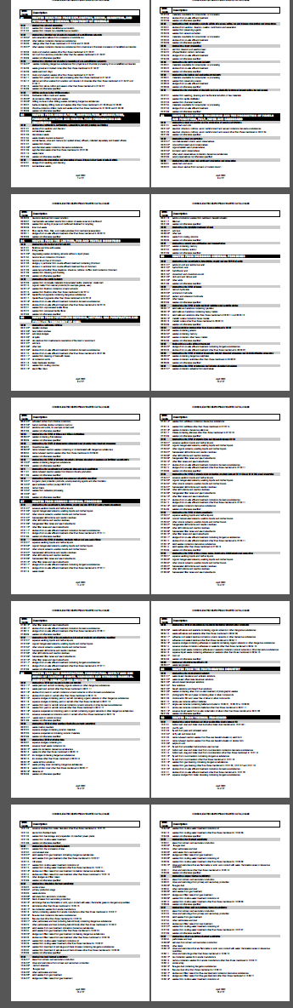
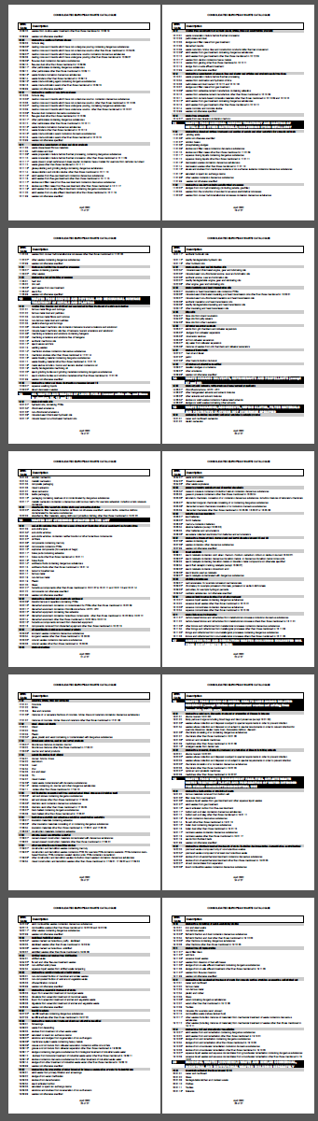
欧盟垃圾分类 20 生活垃圾

Slide 33
瑞士

Slide 34
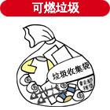
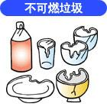
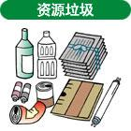
日本
日本各地都建立了关于垃圾分类的详细制度，所有在日本生活的人，必须学习市政府公布的垃圾分类手册。
日本把垃圾分为3类：可燃垃圾、不可燃垃圾以及资源垃圾，每类垃圾会在一周内指定的回收日收集。而分类的方法和垃圾弃置的方法是依照区市町村而异。
厨房垃圾、废纸、木片等 | 玻璃、陶瓷器、金属类等 | 瓶、罐、塑料瓶、报纸等

Slide 35
（二）健全的法规政策体系，规范的行业标准，是生活垃圾分类可持续的重要保障。

Slide 36
欧盟
欧盟的废弃物框架法令（2008/98/EC）要求欧盟成员国制定新型垃圾管理办法，更加重视降低废弃物对人类健康和环境因素的影响。该法提出垃圾管理应以垃圾源头减量为首的“五层倒金字塔”原则，指导成员国按照五层优先顺序制定各自的政策法规。
同时，延伸了生产者对产生的垃圾进行管理的责任，通过倡导垃圾分类收集、对不同类型的垃圾分流回收、制定回收目标等手段刺激这些生产者执行垃圾回收及再利用，提高材料的循环利用效率。该法提出到2020年，欧盟生活垃圾回收利用率达50%，建筑垃圾循环利用率达70%。

Slide 37
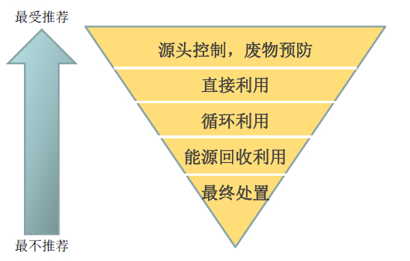
废弃物框架法令（2008年） | 报废车辆法令（2000年）
包装与包装废物法令（1992年） | 电池与蓄电池法令（2001年）
欧盟垃圾填埋法令（1999年） | 电子废弃物法令（2003年）
垃圾焚烧法令（2000年） | 垃圾运输管理条例（2006）
欧盟“五层倒金字塔”原则

Slide 38
德国
德国在生活垃圾分类方面，也经历了十年左右的摸索期，才逐步走上正轨。经历30多年的发展，德国已经拥有比其他国家更先进完备的政策和执行系统。
德国生活垃圾管理法规体系主要由3部分组成：欧盟关于垃圾管理的相关法律、德国垃圾管理相关法律和地方的一些特殊法规。
废弃物管理法（1972年） | 循环经济与废弃物管理法（1996年）
垃圾避免产生和垃圾管理法案（1986年） | 可降解有机废弃物填埋禁令（2005年）
包装废弃物条例（1991年） | 地方法律法规

Slide 39
为了推动包装废弃物的回收，形成了独具特色的“二元回收系统”。德国双轨制系统股份制公司（DSD，也称为“绿点公司”）是整个德国“二元回收系统”的核心。
绿点公司通过将生产企业、经销商与专业化的回收企业紧密地联系起来,从而构成了由“生产企业—绿点公司—专业化回收企业”所组成的公共回收体系。“绿点”标志是绿点公司的商标,生产企业、销售商和进口商通过注册成为该公司的会员获得“绿点”商标的使用权后,就可以在其产品上印有“绿点”标志,而没有“绿点”标志的包装废弃物要由零售商负责回收处理。
“二元回收系统”的存在使德国包装废弃物回收率持续增长，且5年来已经远超包装条例对包装废弃物综合回收率达到65%的目标，目前维持在75%以上。

Slide 40

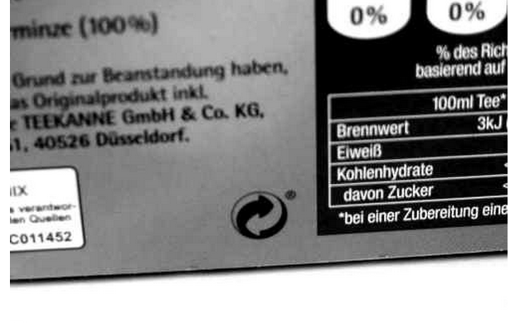
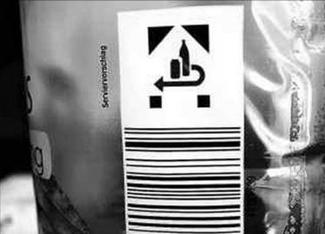
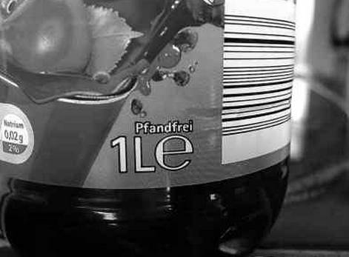
有绿点标志的包装，消费者只需要将其投进相应的绿点标志桶即可，由DSD组织回收处理
标有这个标志的外包装（通常是饮料瓶），消费者可以拿回去给商家，退回押金
印有Pfandfrei标志的外包装瓶不能退押金，意味着消费者需要为它的处理费埋单
不同包装标记的含义

Slide 41
（三）统计指标和考核体系完整、细致，便于实施相应的经济刺激手段，共同促进垃圾分类。

Slide 42
首先明确几个基本概念：
生活垃圾分类：按照垃圾的物理组成、可利用价值，结合处理方式的要求，
实施垃圾的分类别投放、收集、运输和处理处置的系列措施。
减量化：特指在废物源头、收运和处理过程中（环卫部门管理领域）减少
废物的体积和重量的过程。（源头减量）
资源化：通过一定技术措施分拣回收废物中的可利用的物资或通过特定
（物理、化学、生物）方法将废物进行转换、加工、回收再利用的过程。
无害化：采用适当技术与工程措施，使废物中的有害物质（或在处理过程中
可能会成为有害的物质）达到国家（行业）现行污染物排放标准的过程。
3R：废物处理实现的减量化（reducing），再利用（reusing）和再循环
（recycling）三种原则的简称。4R再增加一个能源回收利用（recovery）。

Slide 43
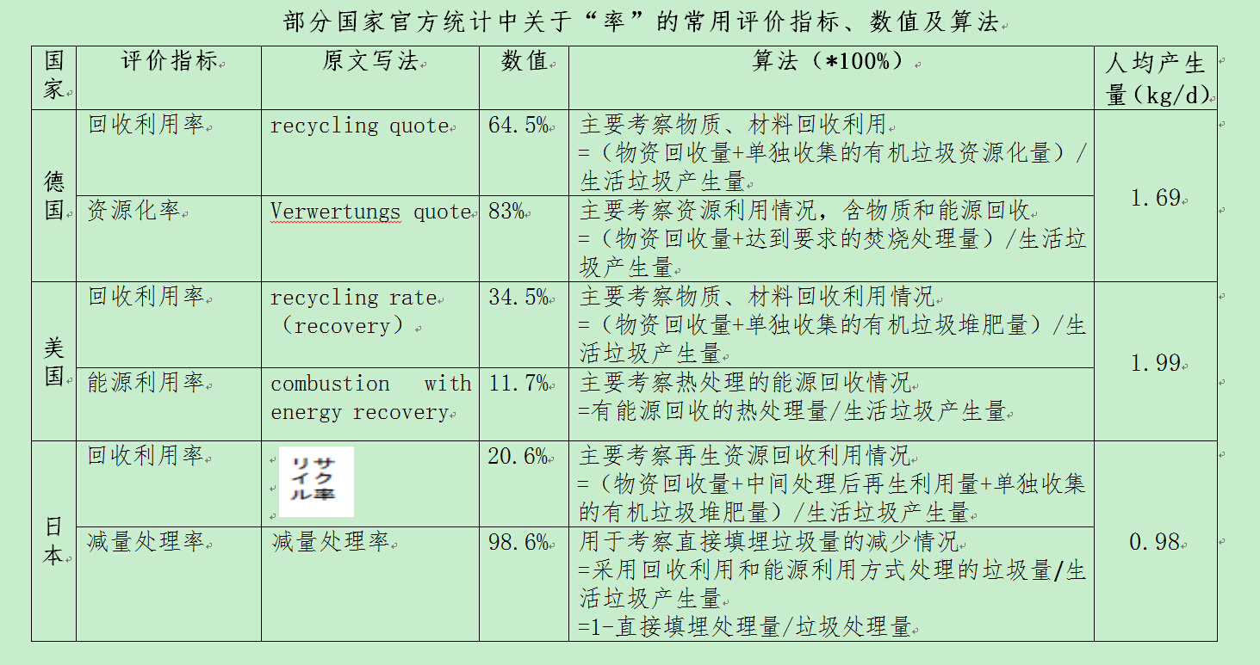

Slide 44
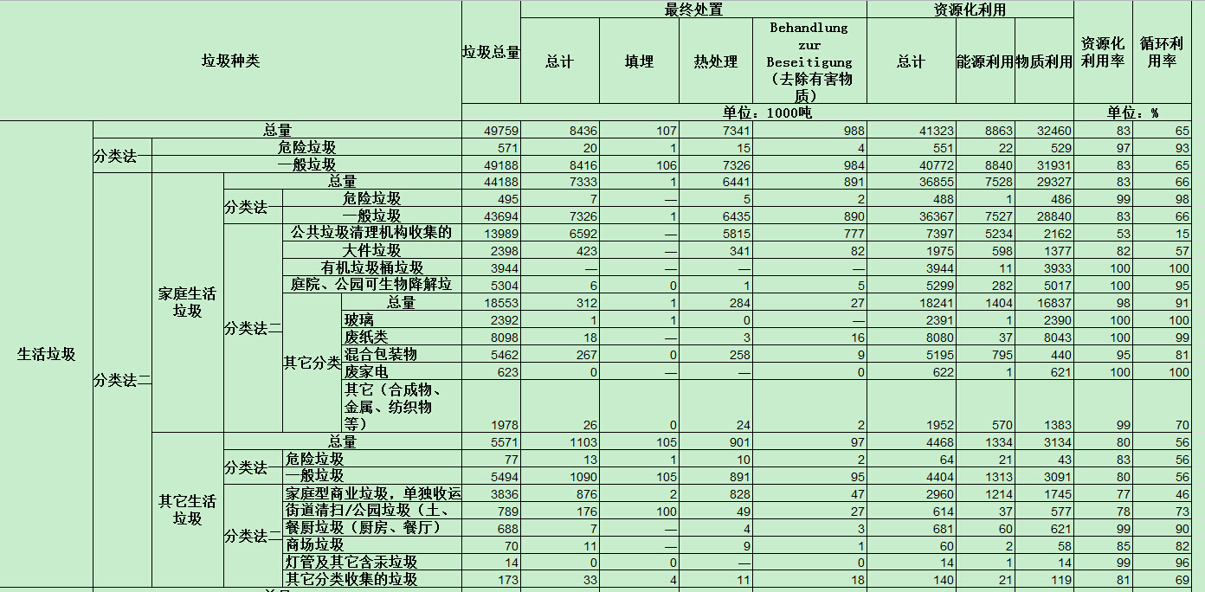

Slide 45
生活垃圾回收利用率（Recycling Rate）：是国际通用的概念，指物质回收利用量占垃圾总量的比例。参考国际经验，根据我国实际情况，生活垃圾回收利用率是指生活垃圾产生后，进入焚烧和填埋设施之前，回收利用的垃圾量占总垃圾产生量的比例。详细定义如下：（生活垃圾中再生资源回收量+单独收集并资源化利用的有机垃圾量（如厨余垃圾等））*100%/生活垃圾产生量。
其中，生活垃圾产生量=生活垃圾清运量+生活垃圾中再生资源回收量（即废品回收量）
生活垃圾能源利用率：生活垃圾中有能源回收的热处理量/生活垃圾产生量*100%。
生活垃圾资源回收率：（生活垃圾中物质回收利用量+能源回收的处理量） *100% /生活垃圾产生量

Slide 46
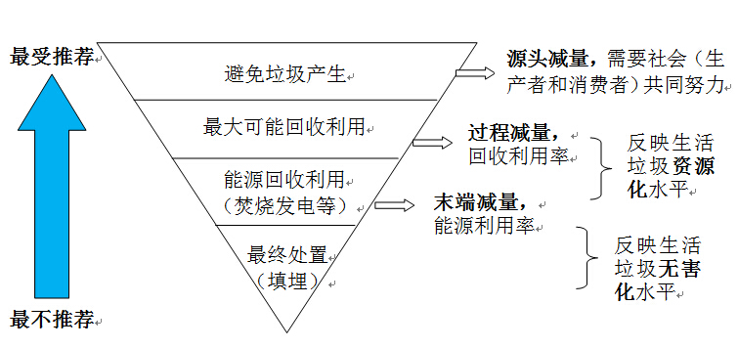
强化生活垃圾“减量化、资源化、无害化”的理念，统筹考虑垃圾源头减量、分类回收、资源化利用和无害化处理，实施全过程分类管理。

Slide 47
（四）多渠道的宣传教育，简明、生动的垃圾分类小故事，便于每个家庭带着孩子共同学习，并乐于实践。

Slide 48
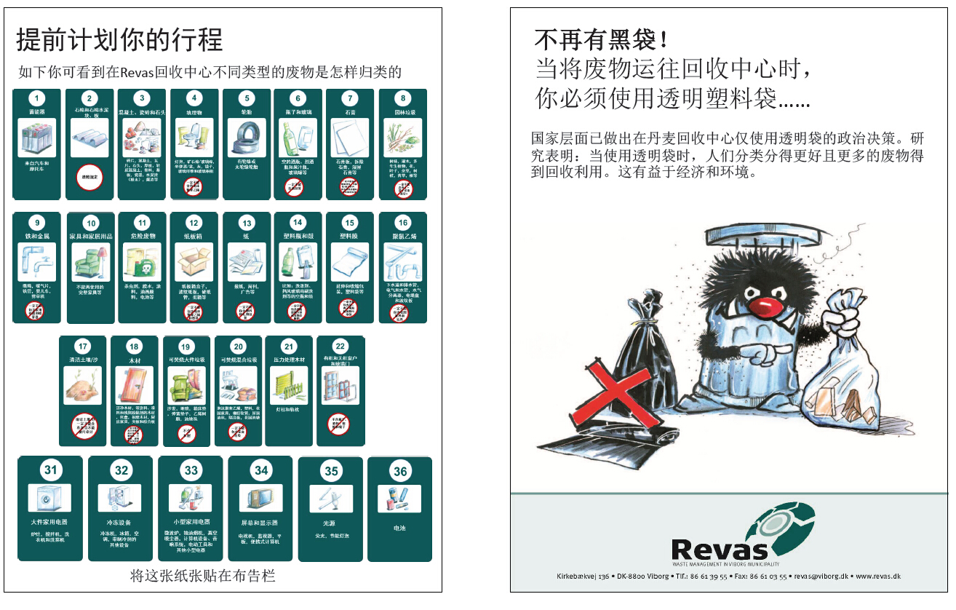

Slide 49
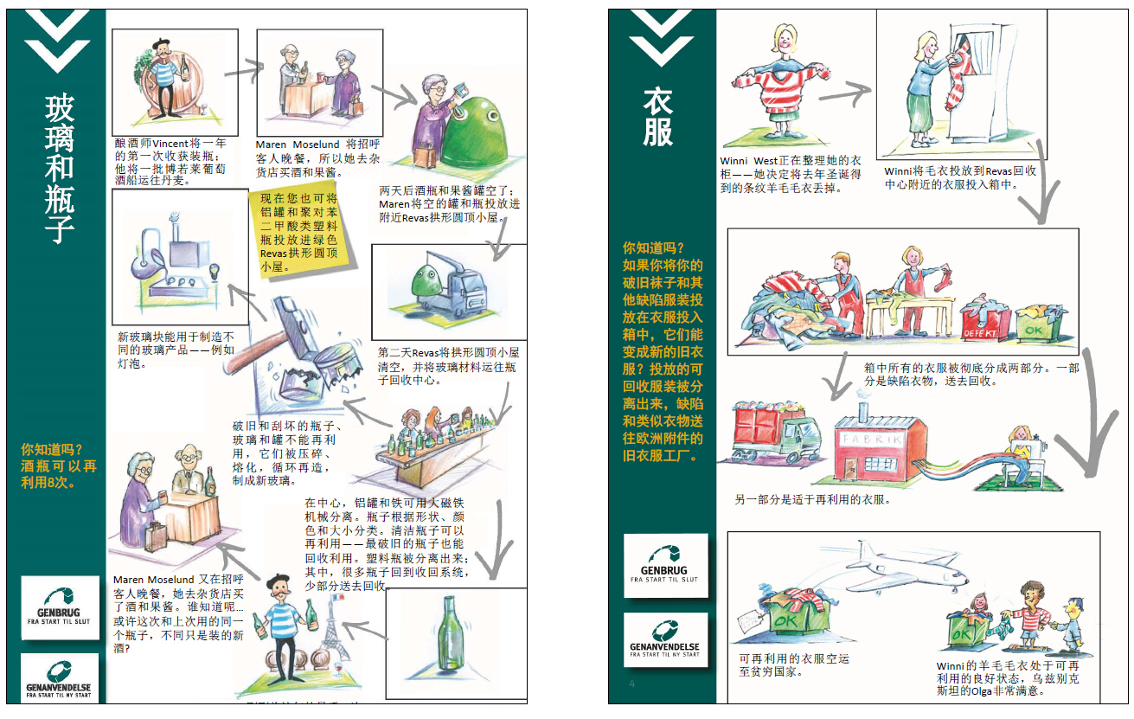

Slide 50
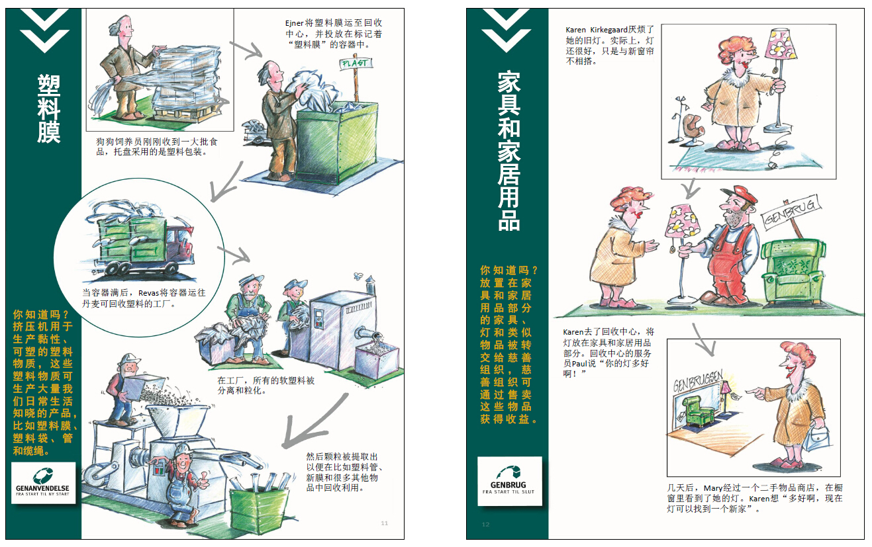

Slide 51


Slide 52
（五）垃圾分类不仅仅是突出数量或者重量，重点是要提高垃圾分类的品质，后续分类处理要跟上。

Slide 53
日本
报纸插页、广告
纸箱、包装纸
杂志、书、杂纸 | 粉碎机碎纸需单独放在袋子里
牛奶盒
2、日本

Slide 54


瑞典
在垃圾收集站等待丢垃圾的车辆在排队
投放电池的小型垃圾桶

Slide 55

瑞 士·洛 桑

Slide 56







Slide 57
经验启示：
一是，注重垃圾减量化和资源化，整体考虑垃圾问题对策，进行全口径统计判断，建立以源头减量为导向的循环经济理念和垃圾管理战略，强调全过程管理；
二是，通过立法形式确立垃圾管理思路和目标要求，如要求生产厂商对产品包装履行回收处理责任，建立健全生产者延伸责任制等；
三是，综合采用行政、经济等手段，促进垃圾源头减量和回收利用，降低最终处置量，如押金、补贴制度、垃圾计量收费和征收垃圾填埋税等；
四是，构建政府、企业、民众共同参与的垃圾分类回收处理体系，较为典型的如日本、德国等；
五是，提升技术水平，培育循环利用产业。

Slide 58
四、我国垃圾分类的工作方向
我国垃圾产生量大，量级变化性质发生变化：
生活垃圾的量级直接影响着对策。
国外垃圾产生量小，有时间、有地方、有资金；
国内垃圾量大，产生集中，首要任务是无害化处理，避免产生环境污染和卫生问题。
德国的国土面积35.7万平方公里，总人口8076.75万人，年产垃圾量约5000万吨，约合140吨/平方公里。
北京市总面积1.64万平方公里，总人口2151.6万人，年产垃圾量733.84万吨，约合447.5吨/平方公里，按建成区计约合5296.3吨/平方米（建成区面积1385.58平方公里）。

Slide 59
（一）基本判断
废品回收系统的存在客观实现了资源类垃圾的分类和回收利用，缺点是源头分类不足，回收物品质不高、利用水平低、作业环境差，需要进一步规范；
低价值可回收物增多，为促进分类，需要综合研究、适度引导；
非工业源的有毒有害垃圾增多，回收处理系统严重滞后，安全隐患突出，亟待建设系统、形成能力；
对生产商、销售商的源头管控不足，责任缺失；
垃圾分类需要政府加大投入，高位协调、网络衔接、全程管理，形成合力。
尚有大量工作空间，需要继续推动，持续努力。

Slide 60
（二）基本思路
根据外部性、经济性，合理确定分类方式
一些垃圾中的材料具有显著的负外部性--必须分类回收，安全处置
高危害的品种，如电子垃圾、过期药品、废荧光灯管、废石棉等。
一些垃圾中的再生资源具有经济性—宜引导回收利用
  以再生资源为主，可通过市场来完成，政府可通过经济政策等加以引导。

Slide 61
对于经济性差、负外部性强的品种：
提出强制分类要求，制定强制回收目录；
建立与之配套的回收处理系统，做好各系统间衔接；
加大宣传，引导分类投放；
落实生产者责任；
适当补贴，提高回收经济性。

Slide 62
找准定位，各司其职
政府
  有强制，有引导，有标准
  不仅两网衔接，而是多个部门协调配合
  生产者
  责任延伸，基金、押金、逆向物流
  社会
  有市场，有自觉，有人才
  公众
  有主体，有负责，有监督

Slide 63
（三）工作方向
1.建立高位协调机制，城市人民政府牵头负责
充分发挥发改、商务、环保等部门在经济政策、再生资源和有毒有害垃圾的回收处理系统建设中的重要作用，完善现有环卫系统，做好系统衔接，形成合力，实现垃圾分类回收、分类利用、分类处理处置的系统链条。
建立和完善各系统的统计指标体系并进行对接，实现对生活垃圾分类情况的客观评价，为进一步工作决策提供支撑。

Slide 64
2.建立生产者延伸责任制
通过立法明确生产商、销售商对废弃物的回收处理责任。
源头减量—生产、销售环节即考虑回收处理成本，促进实施清洁生产、简易包装等；
押金回收—通过押金赋予价值，促进回收和重复利用，充分利用逆向物流，降低回收运输成本；
购买服务、基金—自己不能回收处理的，委托第三方专业机构回收处理。

Slide 65
3.促进废品回收、两网衔接
网络；回收电话；跳蚤市场；设置集中资源回收日等，提供便利；
根据市场行情采取补贴政策；
调动物业积极性，发挥物业基础性作用；
对接上下游产业，打通产业链，提高回收经济性；
继续加大宣传：能卖拿去卖，废品回收也是垃圾分类。

Slide 66
4.加强处理设施建设
加快系统建设和完善：
建设非工业源有毒有害垃圾回收处理系统；
规范和完善再生资源回收利用系统。
加强城乡、区域统筹协调，加大垃圾处理设施的建设，提升垃圾处理设施的运行和管理水平。（防止“低价中标”的恶性竞争，加强对烟气、渗滤液、飞灰等排放管理）
加强全过程管理：一方面，根据分类要求完善系统和设施建设；一方面，统筹考虑设施配套情况制定分类方案。避免为了分类而分类，以及分类后的垃圾无处可去，再次混装混运的尴尬。

Slide 67
5.完善统计指标体系
建立生活垃圾全口径统计的信息系统：环卫垃圾、废品、非工业源有毒有害垃圾
为客观评价垃圾分类回收情况、政策制定等提供数据支撑。

Slide 68
6.合理制定目标计划
欧盟仅有4个国家（德国、奥地利、比利时、瑞士）垃圾回收利用率超过50%，美国34.5%，日本20.6%。
我国居民生活习惯、社会形态、垃圾产生量和成分均有自身特点，未来垃圾分类工作推进过程中，会受到很多外部因素的影响，因此我国的垃圾分类目标应立足实际，不宜过高，不然适得其反（2020年35%）。

Slide 69
（四）相关重点工作
1.加强建筑垃圾管理
安全隐患排查，重点检查评估填埋堆体稳定性及滑坡风险，和应急预案、预警机制的可靠性，建立建筑垃圾处理设施的台账；
出台《关于加强建筑垃圾管理 推进建筑垃圾资源化利用的指导意见》，提升建筑垃圾管理的整体水平；
采用相关政策，尽量减少工程渣土的产生量，提高建筑弃料的资源化利用水平；
在已有相关的规范、标准基础上，继续细化和完善建筑垃圾处理和资源化利用的建设、产品标准以及设计、运营规范。

Slide 70
2.加强餐厨垃圾管理
全国已有100个餐厨垃圾资源化利用试点，继续推进；
调研现在已有运行的餐厨垃圾设施的城市，总结经验；
在全国城镇生活垃圾处理管理信息系统中，增加餐厨垃圾处理的上报界面，跟进了解试点情况；
加大资金投入和政策支持，提升餐厨垃圾处理的技术和管理水平。

Slide 71

谢 谢！

